Slide 1
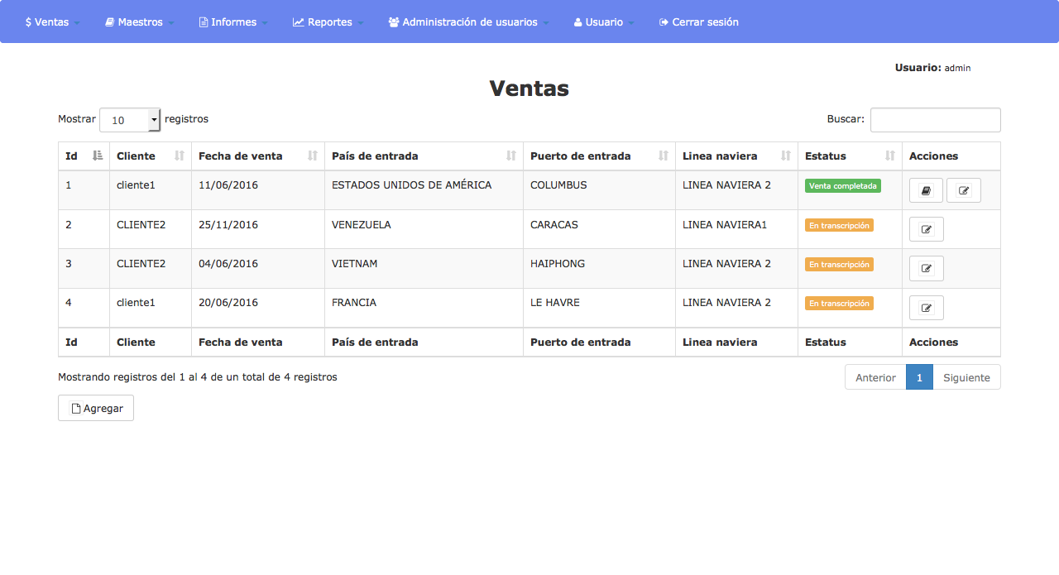
destino

Slide 2
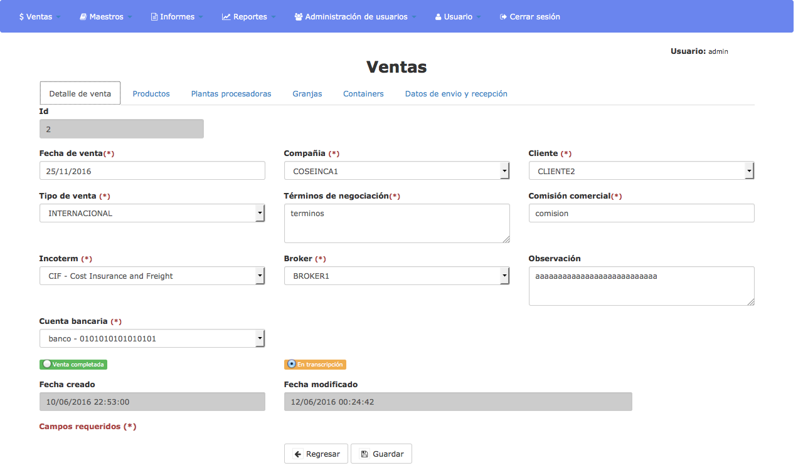
PASAN A LA PESTAÑA “PRODUCTOS”

Slide 3
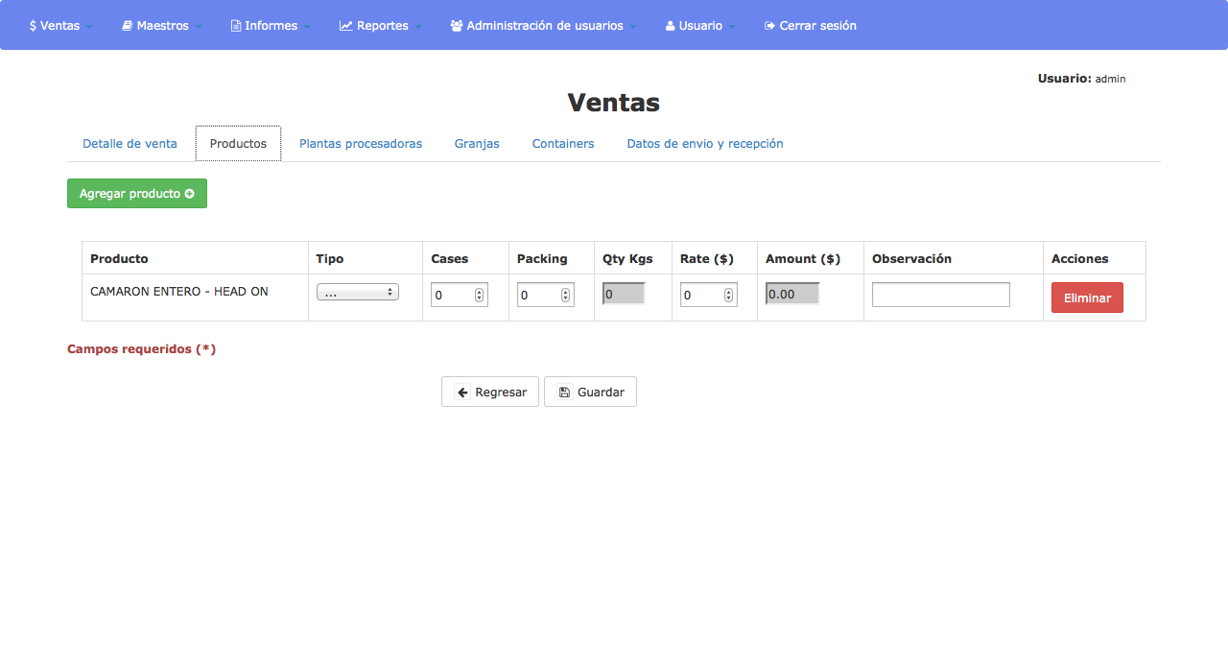
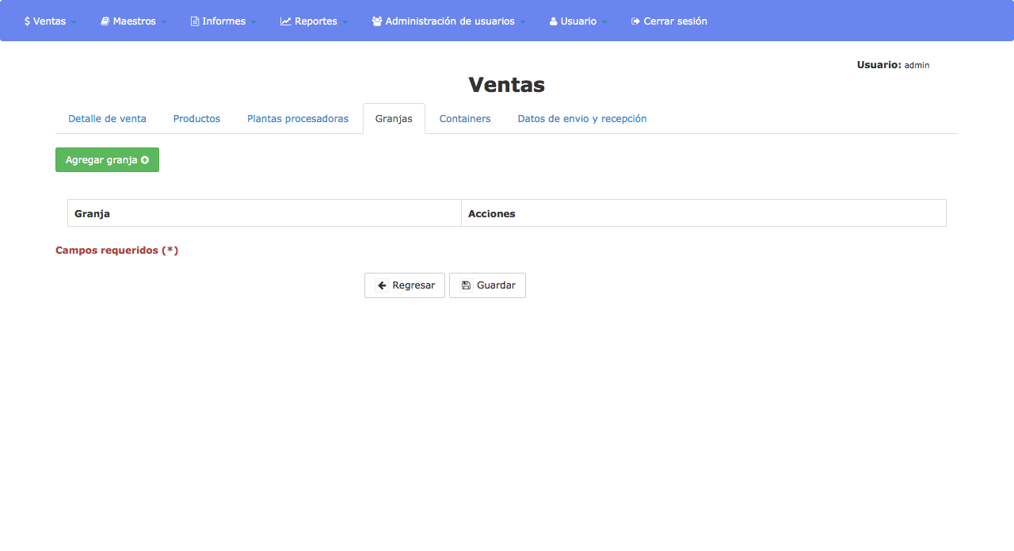
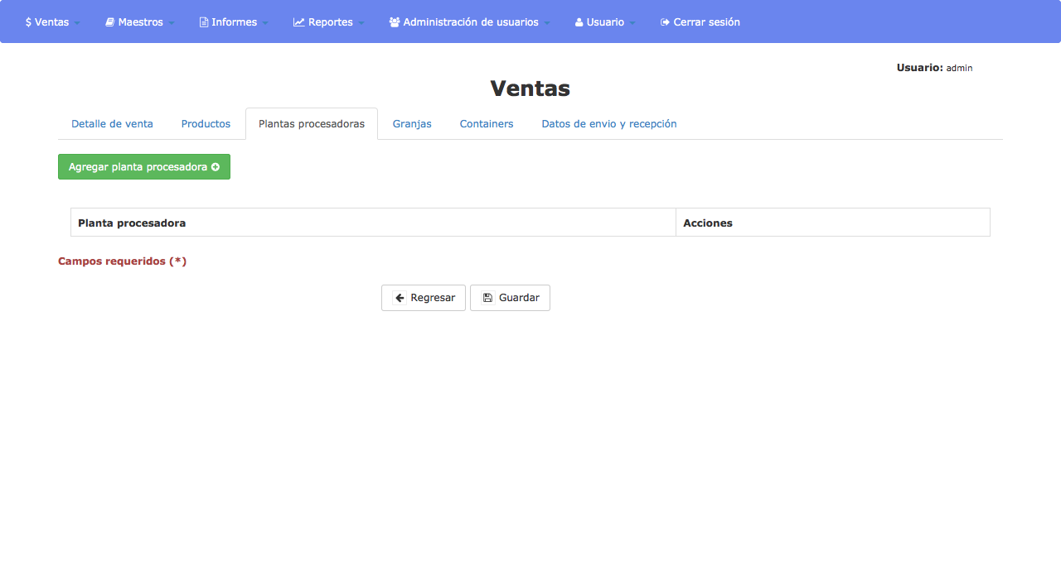
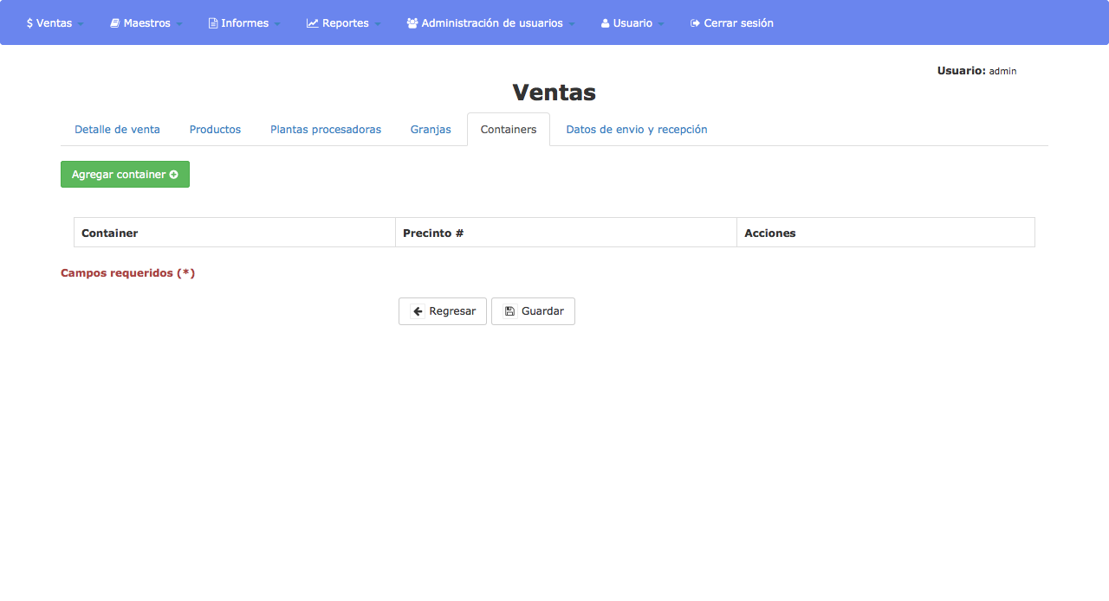
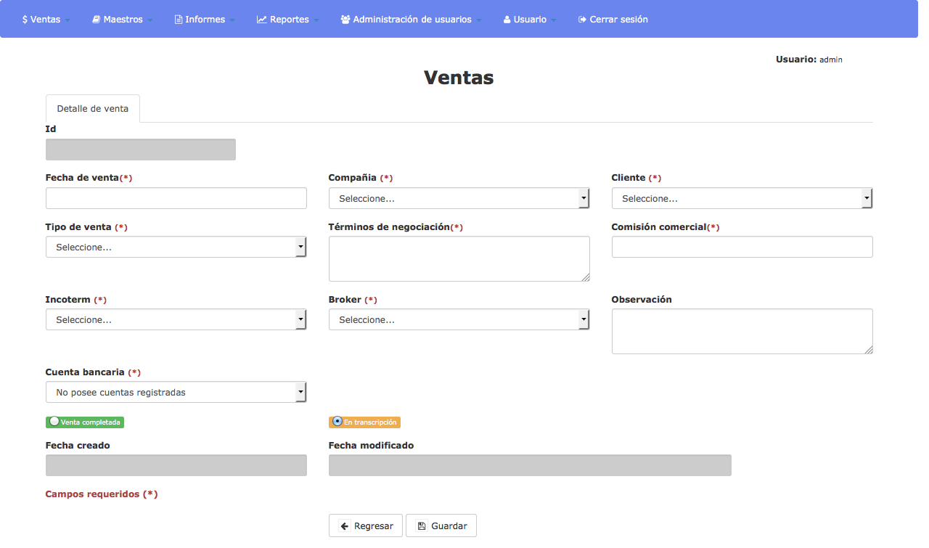
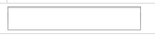
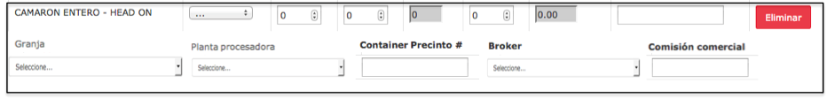
Son dos campos diferentes: - Número de Contenedor y
- Número de precinto
Eliminar este campo
TODOS DEBEN SER:

Slide 4
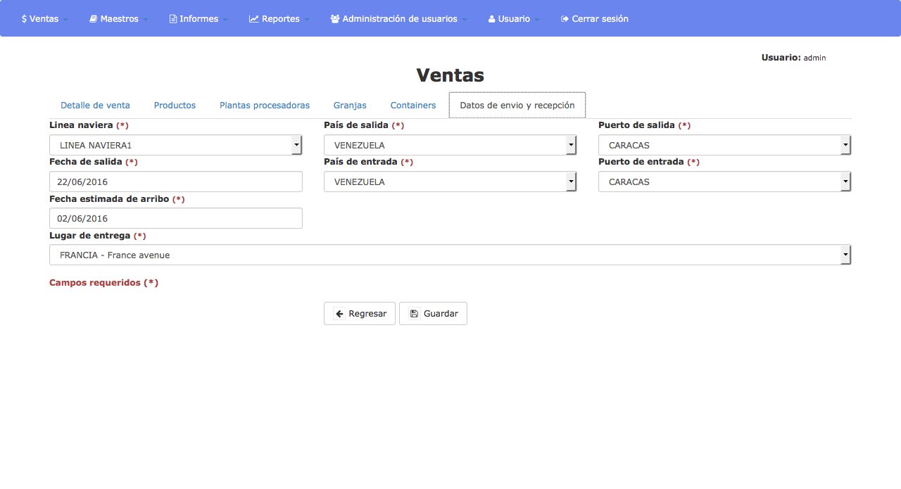
estimada de salida
origen
destino
FECHAS ESTIMADAS. DEBE CONSIDERARSE DONDE SUMINISTRAR LAS FECHAS REALES PARA QUE SE PUEDA ESTABLECER LA DIFERENCIA DE DÍAS

